Slide 1


Recorregut i Cerca
DDTeC 2020/2021 – Prof: Jordi Virgili

Slide 2
Esquema algorítmic de recorregut
Aquest esquema algorítmic s'usa quan s'ha de realitzar una tasca en concret (un càlcul, comptar els elements, etc.) sobre un conjunt de dades.
Per exemple per mostrar per pantalla els números de l'1 a l’30. S’ha de recórrer tots els números des de l'1 a l'30 i printarlos por pantalla.
L'estructura de l'esquema és la següent:
Obtenir el primer element Mentre no final fer
Tractar element
Obtenir proper element
Fi mientre
Tractament final

Slide 3


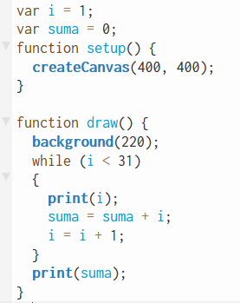
Esquema algorítmic de recorregut
Algoritme resultant
Obtenir el primer element
Mentre no final fer
Tractar element
Obtenir el proper element
Tractament final

Slide 4
Esquema algorítmic de recorregut
Obtenir el primer element: Atès que el programa ha d'escriure els números de l'1 a l'30, ha d'agafar l'1 com a primer element. A del principi, com no s'ha sumat res encara, la suma final és 0.
Mentre no final fer: Mentre el valor de la variable "i" sigui inferior a 31, farà una volta més en el bucle imprimint el valor de "i", aconseguint així els nombre de l'1 a l'30, perquè al final arriba quan i = 31 així que mentre "i" sigui menor que 31, no s'haurà arribat a la fi.
Tractar element: Quin nombre hem d'escriure? El tractament que s'ha de realitzar és l'escriptura en pantalla de la valor de "" i. D'altra banda, s'ha d'anar calculant les sumes parcials de tots els números. Això es fa a la variable "suma“.
Obtenir següent element: Un cop realitzat el tractament per a l'element actual (escriure el valor actual de la variable "i"), incrementem el valor d'i per a, en la següent volta de l'bucle, realitzar el seu tractament, i no quedar-nos en un bucle infinit.
Tractament final: Quan ha finalitzat el bucle, cal escriure el valor de la suma que s'ha anat calculant durant la seva execució.
i ++ o i = i + 1 és molt comú en els bucles i significa “sumar un”.
A les variables de l'tipus de la "i" també se'ls anomena "comptadors".
A les variables de l'tipus de "suma" també se'ls anomena "acumuladors".

Slide 5
Esquema algorítmic de cerca
Aquest esquema s'aplica a tots aquells problemes en què s'ha de trobar un element entre un conjunt de molts elements, o si l'element que s'està buscant no està entre ells, cal indicar que no està.
Per exemple, calcular si un nombre és una de les 10 primeres potències de 2.
L'estructura de l'esquema és la següent:
Obtenir el primer element
Mentre no_final y no_trobat fer
Obtenir proper element
Fi mentre
Si trobat llavors
Tractament trobat
Sino
Tractament no trobat
Fi si

Slide 6
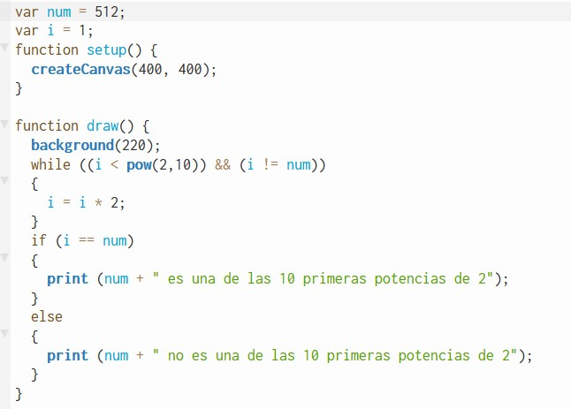



Esquema algorítmico de recorrido
Algoritmo resultante
Obtenir el primer element
Mentre no sigui el final (pow(base, exp.) = base^{exponent}) i no s’hagi trobat → continuar
Obtenir el proper element potencia de 2. Si s’ha trobat
…Tractament trobat
Si NO s’ha trobat…
…tractament NO trobat

Slide 7
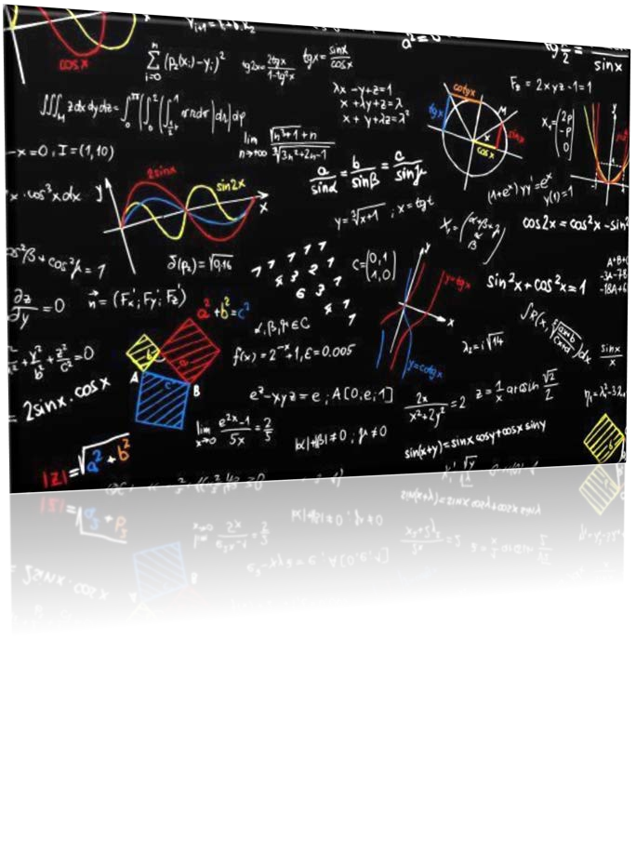
Gràcies!

